Slide 1
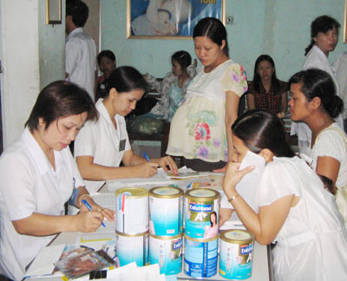

Bài giảng
Giảng viên: Nguyễn Trung Nhân
Trường: ĐH PHẠM VĂN ĐỒNG

Slide 2
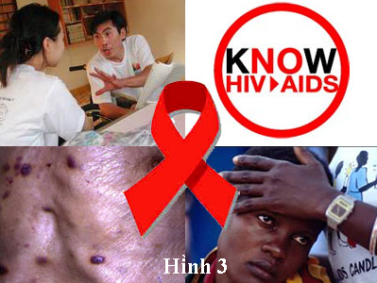
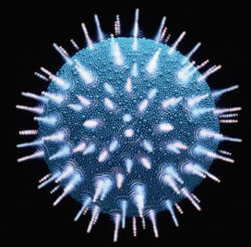
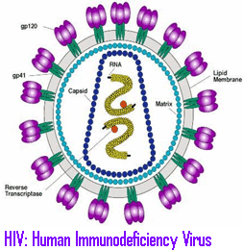
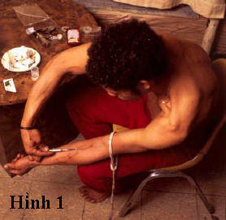
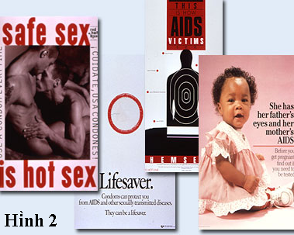
QUAN SÁT CÁC HÌNH

Slide 3
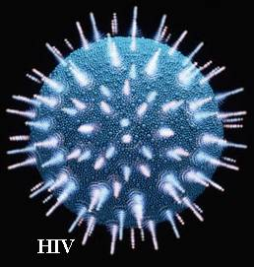
Các hình bên gợi cho các em
liên hệ đến điều gì?

Slide 4
Hiện nay, HIV/AIDS lây nhiễm qua 3 đường
(Mức độ lây nhiễm tùy thuộc vào nồng độ virus)
2. Đường tình dục
Đường máu
3. Từ mẹ truyền qua con

Slide 5
CÁC ĐƯỜNG LÂY NHIỄM HIV/AIDS
Hiện nay, HIV/AIDS lây nhiễm qua 3 đường
(Mức độ lây nhiễm tùy thuộc vào nồng độ virus)
Đường máu: Máu, huyết tương, các dịch cơ thể người nhiễm HIV đưa trực tiếp vào máu hay qua da và niêm mạc bị xây xát đều có thể lây nhiễm bệnh.
Trong thực tế, lây truyền qua đường máu chủ yếu xẩy ra ở những người nghiện chích ma túy dùng chung bơm và kim tiêm.

Slide 6
CÁC ĐƯỜNG LÂY NHIỄM HIV/AIDS
Hiện nay, HIV/AIDS lây nhiễm qua 3 đường
(Mức độ lây nhiễm tùy thuộc vào nồng độ virus)
Đường tình dục: Là đường lây truyền khá phổ biến và khó ngăn cản do thiếu hiếu biết.
Nguy cơ lây nhiễm tùy thuộc vào nhiều yếu tố: Nguy cơ lớn hơn khi giao hợp qua đường trực tràng, sang chấn khi giao hợp, có bệnh hoa liễu khác ở bộ phận sinh dục.
Nam thường lây nhiễm cho nữ nhiều hơn.

Slide 7
CÁC ĐƯỜNG LÂY NHIỄM HIV/AIDS
Hiện nay, HIV/AIDS lây nhiễm qua 3 đường
(Mức độ lây nhiễm tùy thuộc vào nồng độ virus)
Từ mẹ truyền qua con: có thể lây nhiễm trong giai đọan thai kỳ, trong thời gian chu sinh và trong khi cho con bú.

Slide 8
CÁC ĐƯỜNG LÂY NHIỄM HIV/AIDS
Tại sao tiêm chích ma túy dẫn đến nguy cơ lây nhiễm HIV/AIDS cao?
HIV/AIDS lây nhiễm
chủ yếu qua đường máu.
Dùng chung bơm kim tiêm không được tiệt trùng với người nhiễm HIV/AIDS .

Slide 9
CÁC ĐƯỜNG LÂY NHIỄM HIV/AIDS
THẢO LUẬN NHÓM TRONG 5 PHÚT
Đại diện nhóm lên bảng ghi kết quả trong 1 phút
Nhóm 1: Thảo luận về các hành vi có nguy cơ lây nhiễm HIV/AIDS qua đường máu.
Nhóm 2: Thảo luận về các hành vi có nguy cơ lây nhiễm HIV/AIDS qua đường tình dục.
Nhóm 3: Thảo luận về các hành vi có nguy cơ lây nhiễm HIV/AIDS từ mẹ truyền qua con.

Slide 10
CÁC ĐƯỜNG LÂY NHIỄM HIV/AIDS
PHIẾU HỌC TẬP
Em hãy sắp xếp những hành vi của một người đã nhiễm HIV có thể dẫn đến lây nhiễm cho người khác theo các đường? (đường máu, đường quan hệ tình dục, đường mẹ truyền qua con). (Trong thời gian 2 phút)
Cho máu, sống không chung thủy, có thai, châm cứu, có nhiều bạn tình, dùng chung bơm kim tiêm, kết hôn, cạo mặt, làm móng tay-chân, cho con bú.

Slide 11
CÁC ĐƯỜNG LÂY NHIỄM HIV/AIDS
PHIẾU HỌC TẬP
Đường máu | Đường tình dục | Đường mẹ truyền qua con
1.Cho máu 2.Dùng chung bơm kim tiêm 3.Châm cứu 4.Cạo mặt 5.Làm móng tay-chân | 1.Sống không chung thủy 2.Kết hôn 3.Có nhiều bạn tình | 1.Có thai 2.Cho con bú

Slide 12

HIV KHÔNG LÂY NHIỄM THEO ĐƯỜNG NÀO?

Slide 13
HIV KHÔNG LÂY NHIỄM THEO ĐƯỜNG NÀO?
Qua không khí hay do ho hoặc hắt hơi
Qua thức ăn, nước uống
Qua mồ hôi và nước mắt
Do dùng chung cốc, chén, bát, đĩa, dụng cụ ăn uống với người nhiễm HIV
Do đụng chạm, ôm hôn xã giao với người nhiễm
Do mặc chung quần áo, bắt tay với người nhiễm
Do dùng chung nhà vệ sinh, bể bơi với người nhiễm
Do sống chung với người nhiễm
Do bị muỗi đốt hay các loại côn trùng khác cắn

Slide 14
NHỮNG BIỆN PHÁP CAN THIỆP CỤ THỂ PHÒNG LÂY NHIỄM QUA 3 CON ĐƯỜNG

Slide 15



Thảo luận nhóm: Thời gian 5 phút.
Nhóm 1. Các biện pháp phòng lây nhiễm qua đường tình dục
Nhóm 2. Các biện pháp phòng lây nhiễm từ mẹ sang con
Nhóm 3. Các biện pháp phòng lây nhiễm qua đường máu

Slide 16
NHỮNG BIỆN PHÁP CAN THIỆP CỤ THỂ PHÒNG LÂY NHIỄM QUA 3 CON ĐƯỜNG
1. Phòng lây nhiễm qua đường tình dục
Giáo dục và khuyến khích các hành vi tình dục an toàn (chung thuỷ 1 vợ 1 chồng, dùng bao cao su…)
Các biện pháp giáo dục
- Hướng dẫn hành vi tình dục an toàn thông qua phương tiện truyền thông.
GD tình yêu lành mạnh, phát triển hoạt động của các nhóm giáo dục đồng đẳng, hoạt động câu lạc bộ.
Hình thành các trung tâm tư vấn ở các cấp.
Chẩn đoán và điều trị sớm các bệnh lây qua đường tình dục

Slide 17
2. Phòng lây nhiễm qua đường máu:
Thực hiện an toàn trong truyền máu (xét nghiệm máu, máu truyền rõ nguồn gốc).
Ngăn ngừa các hành vi tiêm chích ma tuý không an toàn
3. Phòng lây nhiễm từ mẹ sang con:
Tốt nhất là phòng cho mẹ không bị nhiễm HIV.
Tuyên truyền, tư vấn chị em phụ nữ khi bị nhiễm HIV không nên có thai.
Nếu đã có thai thì nên đến cơ sở y tế để phá thai.
Nếu vẫn giữ thai thì có biện pháp phòng chống và hạn chế lây nhiễm từ mẹ sang con (dùng thuốc AZT, ...

Slide 18

Bài học đến đây là kết thúc
Cảm ơn quý thầy cô.
Chúc sức khỏe !

